Slide 1
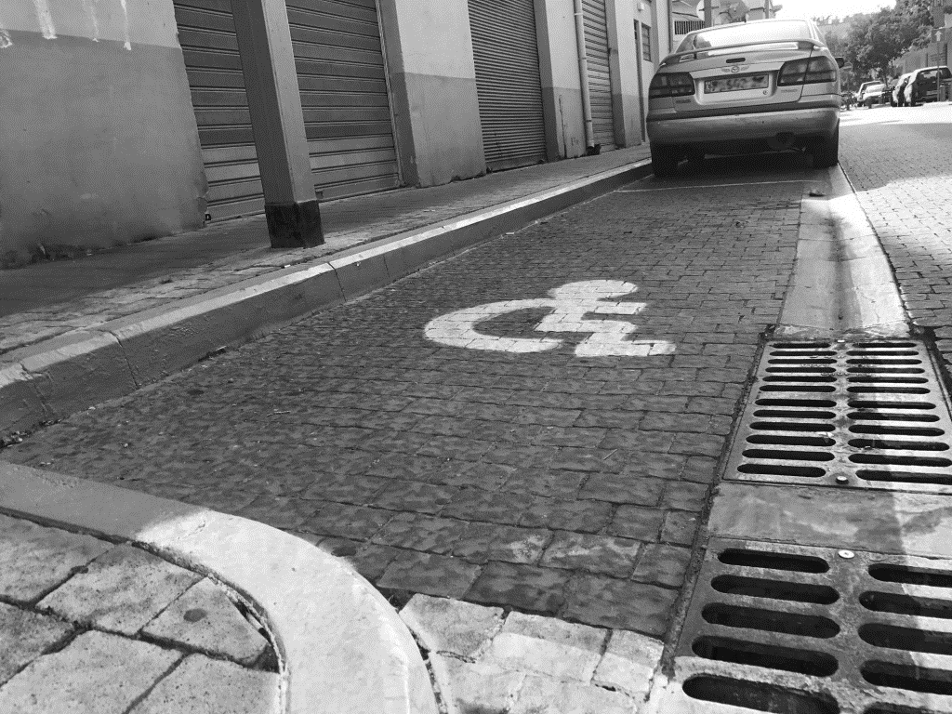
נגישות ברשויות המקומיות
ועדת בינוי ותשתיות מארחת את ח"כ אילן גילאון - יו"ר ועדת הנגישות

Slide 2
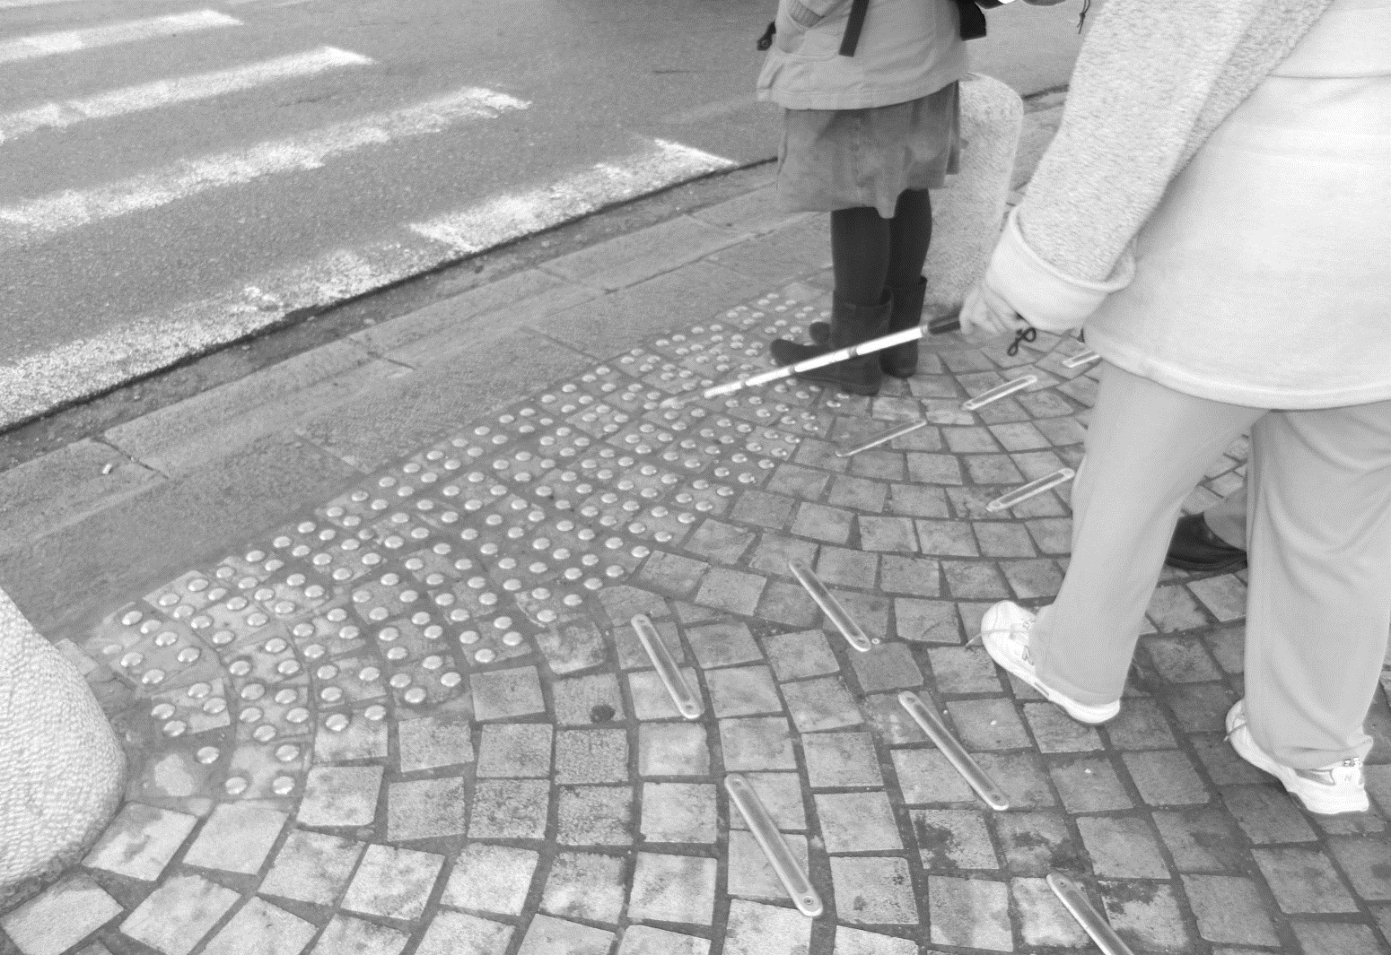
נגישות - תפיסת עולם
יצירת סביבה המאפשרת השתתפות ותפקוד עצמאיים, נוחים ומכובדים לכל אדם - ללא קשר ליכולותיו
Notes:
רציונל:
לכל אדם מגיעה הזכות לחיות בשוויון, כבוד, נוחות ועצמאות, גם לאנשים עם מוגבלות. על מנת להגשים מטרה זו נדרש קיומם של הסדרי נגישות שיאפשרו לאוכלוסיית אנשים עם מוגבלות להגיע ליעדם ולאפשר את השתתפותם והשתלבותם בחברה באופן שוויוני, מכובד ובמקסימום עצמאות.
כל אחד הוא אדם שלם בעל יכולות מסוימות - על החברה להתאים את הסביבה כך שכל אחד יוכל לתפקד בה בצורה עצמאית, נוחה ומכובדת, ללא קשר ליכולותיו.
האחריות להתאמת הסביבה לכולם מוטלת על החברה - מקום/אזור שהוא מונגש לאנשים עם מוגבלות הוא טוב יותר לכולם, נגיש יותר לכולם.

Slide 3
מדיניות עירונית - עיר יוזמת
קידום תכנית רב שנתית להנגשת מבנים, מוסדות ציבור וחינוך ומרחב ציבורי פתוח
קידום מדיניות עירונית להקצאה ומיקום חניות נכים במרחב הציבורי
הקמת מרכז לתרבות מונגשת: הספריה לעיוורים
Notes:
תל אביב-יפו היא עיר יוזמת בתחום הנגישות ומקדימה את התקנות:
יישום תכנית להנגשת מבנים ושטח ציבורי בהתאם לחוק שוויון זכויות לאנשים עם מוגבלות ותקנותיו. יעד סיום התוכנית היא שנת 2021. בנוסף, העירייה עוסקת גם בהנגשת השירות באלמנטים השונים כגון הנגשת האינטרנט, הנגשת מידע, הכשרת היחידות העירוניות למתן שירות לאנשים עם מוגבלות.
תקנות שוויון זכויות לאנשים עם מוגבלות עוסקות בין היתר בהקצאת מקומות חנייה נגישים בדרכים עירוניות. על פי התקנות - כל רשות תקבע את מדיניות ההקצאה של החניות הנ"ל בהתאם לשיקוליה. עיריית תל אביב-יפו מגבשת מדיניות עירונית בנושא (טרם אושרה) ומקדמת הקצאת מקומות חניה נוספים לנכים על פי הצורך והדרישה.
הקמת "מרכז לתרבות מונגשת" – מבנה המאחד תחת קורת גג אחת את פעילות הספריה המרכזית לעיוורים ויאפשר להרחיב את פעילותה, כולל מרכז מבקרים ופעילויות עם הציבור הרחב. יתווספו גם אולפני הקלטות ועריכה, חדרי מדפסות ברייל וחדרים ייעודיים לפעילות.

Slide 4
יוזמת העירייה
דוגמה ליוזמה: קידום מדיניות עירונית
להקצאה ומיקום חניות נכים במרחב הציבורי
מצב קיים בכל העיר:
סה"כ מקומות חניה בעיר (רחובות + חניונים ציבוריים): כ-150,000
חניות נכים אישיות: כ-1,230
חניות נכים ציבוריות (במרחב הציבורי): כ-360
Notes:
קידום מדיניות חניה לנכים – הוספת מקומות חניה לנכים על חשבון מקומות החניה הרגילים המרחב הציבורי. בוצע פיילוט במקומות שונים בעיר על מנת להבין את הצרכים.
בחישוב הכולל של מקומות חניה באזור, לא נלקחו בחשבון מקומות חניה אישיים לנכים.
מקומות חניה ציבוריים לנכים הקיימים כיום ברחוב נכללים כבר בחישוב מספר מקומות החניה לרחוב.
מקומות חניה בחניונים הם חלק מחישוב מקומות החניה במרחב הציבורי, כולל הקצאת מקומות החניה לנכים בחניון.
ישום החניות בשטח יבוצע בשלבים, תוך בחינה וניטור שוטפים.
מוסדות ציבור - כמות מקומות החניה לרחוב לא משתנה ביחס לאותו סוג רחוב. המקומות ברחוב זה ירוכזו בסמוך למוסד - במרחק עד 60 מ'.
עדיפות למיקום חניות הנכים בקרבת מוקדים מושכי קהל כדוגמת רחובות מסחריים אינטנסיביים, מוסדות ציבור, מוקדי תעסוקה, מרכזי מסחר, סמוך לצמתים וכו'.

Slide 5
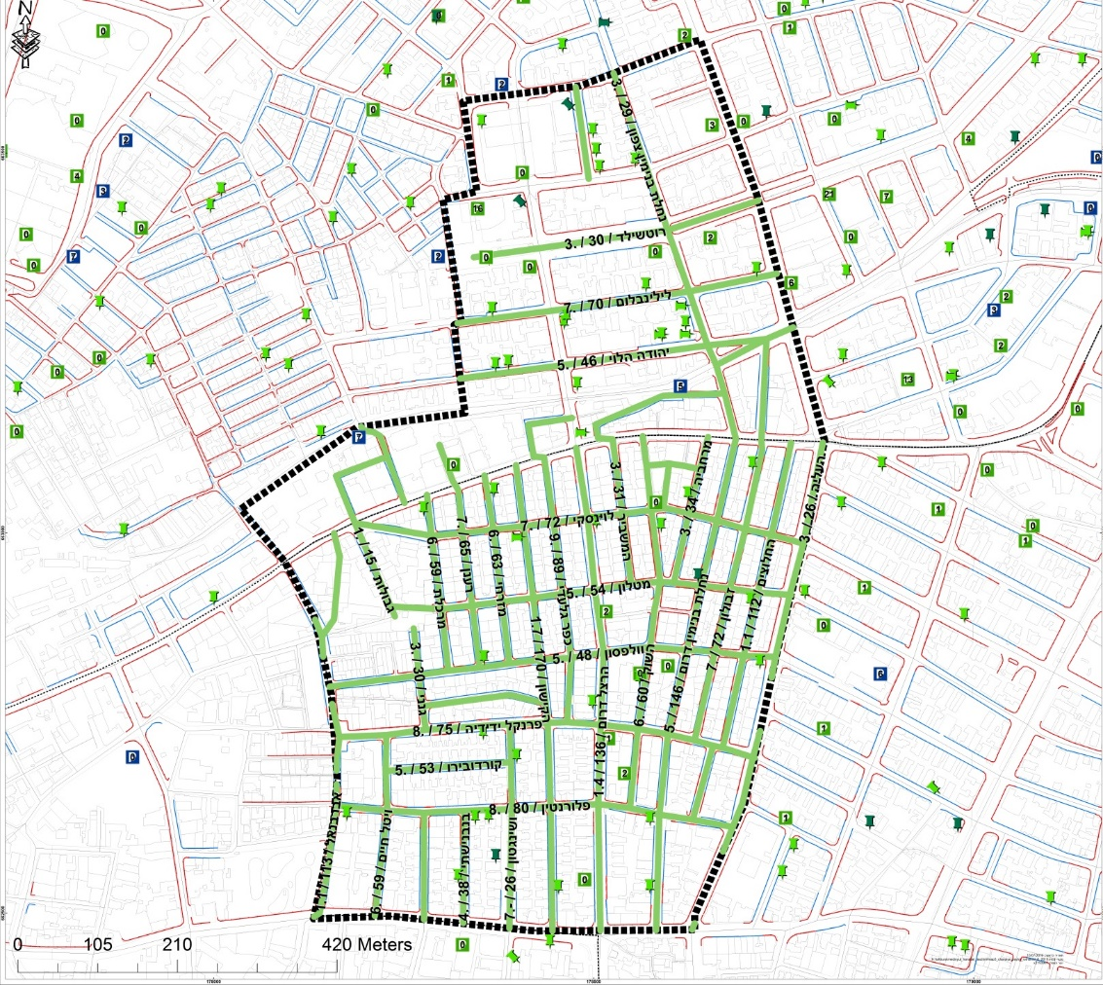
יוזמת העירייה
קידום מדיניות עירונית להקצאה ומיקום חניות נכים במרחב הציבורי
מצב קיים | 4 ברחוב 38 בחניונים
כמות נדרשת ע"פ המודל | 18 ברחוב 78 בחניונים
תוספת נדרשת לפי המודל | 14 ברחוב 40 בחניונים
דוגמה לפיילוט:
אזור רוטשילד-פלורנטין
Notes:
ההצעה היא על פי תפקוד רחובות:
רחובות מגורים – 0.5% מכלל מקומות החניה ברחוב.
צירי פעילות לא ראשיים (כגון שדרות) – 1%.
באזורים בהם מרבית השימושים הם של תעסוקה ומלאכה – 1%
רחובות מסחריים ראשיים (במידה ומוסדרת בהן חניה) – 1.5%.
רחובות מזינים הניצבים לרחובות מסחריים בהם אין חניה מוסדרת (שירותי חניה לרחובות מסחריים ללא חניה לאורכם) – 1.5%. חניות אלה ימוקמו בסמוך לצמתי הרחוב המסחרי – במרחק עד 60 מ'.

Slide 6
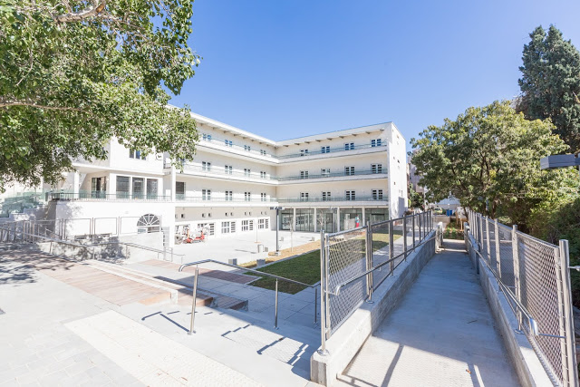
הנגשת מוסדות חינוך וקהילה
מרכז קהילתי וגן ילדים דב הוז
בוצע!
Notes:
ביצוע התאמות במוסדות חינוך קיימים (בתי ספר מיוחדים, יסודיים, על יסודיים, דתיים וחרדיים, גני ילדים, מרכזים קהילתיים).
התאמות נגישות פרטנית לתלמיד ולהורה - בעת רישום ילד עם מוגבלות (או ילד להורה עם מוגבלות) למוסד חינוך מסוים.
ההנגשה כוללת:
הכנת תשתית למעלית (פיר) בבניין המרכזי, ומעלית (במקרה של ילד או הורה מוגבל)
שני תאי שירותים בקומת הכניסה של המבנה המרכזי
דרכי גישה - מהמבנים האחרים, מהחצר, מהכניסה למגרש ביה"ס ומהחניה.

Slide 7
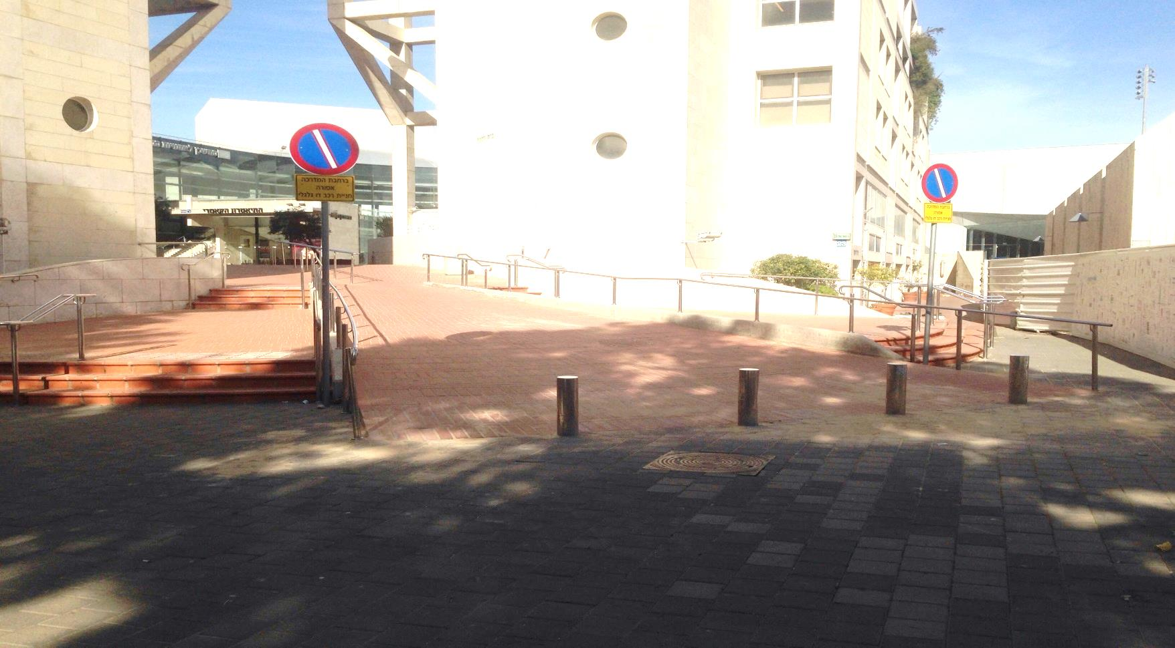
הנגשת מוסדות ציבור
ביצוע רמפת כניסה, המשכן לאומנויות הבמה
בוצע!

Slide 8
נגישות - הגדרות החוק
חוק התכנון והבניה, התשכ"ה - 1965, פרק ה1: סידורים מיוחדים לנכים בבניינים ציבוריים
חוק שוויון זכויות לאנשים עם מוגבלות, התשנ"ח - 1998
תיקון מס' 2 לחוק השוויון בנושא נגישות, התשס"ה - 2005: הוראות בדבר הנגשת מקום ושירות ציבורי
נגישות - "אפשרות הגעה למקום, תנועה והתמצאות בו, שימוש והנאה משירות, קבלת מידע הניתן או המופק במסגרת מקום או שירות או בקשר אליהם, שימוש במתקניהם והשתתפות בתכניות ובפעילויות המתקיימות בהם, והכול באופן שוויוני, מכובד, עצמאי ובטיחותי".
(חוק שוויון זכויות לאנשים עם מוגבלות, התשנ״ח 1998)
Notes:
שני עקרונות בבסיסה של הנגישות "עקרון ההכלה" ו"עקרון הרצף":
"עקרון ההכלה" - אנשים עם מוגבלות הינם חלק בלתי נפרד מהחברה ומהציבור הרחב, וככאלה הם שווי זכויות לחיות, להשתלב ולהתנהל ביחד וללא הפרדה מכולם.
"עקרון הרצף" - אדם עם מוגבלות, יוכל להגיע לכל מקום ולקבל את אותו שרות ככל אדם אחר. הרצף הינו לוגי - חניית נכים, עלייה למדרכה, דרך נגישה, דלת כניסה נגישה, מסדרונות נגישים, דלפקי מודיעין, שרות נגישים, מעלית נגישה, שרותי נכים נגישים- די שאחד מהמרכיבים הללו לא קיים- עקרון "רצף הנגישות" נשבר ולא מתקיים אי קיום רצף הנגישות משמעו שהמקום או שרות אינו נגיש!

Slide 9
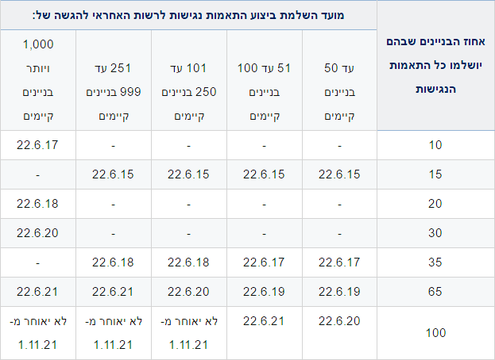
חובת הרשות המקומית
הנגשת כל מקום ציבורי או שירות ציבורי המספקים שרות לציבור או לחלק בלתי מסוים ממנו - מבנים, תשתיות, פארקים ציבורים, טכנולוגיה, תחבורה.
השלמת יישום הוראת החוק עד 1.11.2021
(מתוך אתר נציבות שוויון זכויות לאנשים עם מוגבלות במשרד המשפטים)
Notes:
שנת 2005 – תיקון מ' 2 לחוק שוויון זכויות לאנשים עם מוגבלות, התשנ״ח 1998: פרק הנגישות. החקיקה מחייבת הנגשתם של המגזר הממשלתי, המוניציפאלי, המלכ"רי והעסק הפרטי. ומגדירה מהי חובת ההנגשה של מבנים, תשתיות, סביבה ופארקים, טלפוניה, טכנולוגיה, תחבורה, בריאות ועוד. החקיקה גם מגדירה את מסגרת הזמנים להנגשה, פטורים ואכיפה.
אכיפה
1. המדינה (פלילי) - נציבות שוויון זכויות אנשים עם מוגבלויות.
2. האזרח (אזרחי) - תביעה כעוולה אזרחית: בית משפט רשאי לפסוק בשל מעשה או מחדל לפי החוק פיצויים בסכום שלא יעלה על 50,000 שקלים חדשים ללא הוכחת נזק.
השלמת הנגשת כל האזורים – עד 1.11.2021

Slide 10
תקציבים

Slide 11
תקציבים - מוסדות ציבור
הוצאה עירונית על יישום תקנות הנגישות במבני ציבור קיימים
סה"כ תקציב 2014-2016:
53,800,000 ₪
השתתפות המדינה:
20% מתקציב הנגשת בתי הספר בלבד = 9,000,000 ₪
Notes:
אין כמעט תמיכה ממשלתית בהנגשת מקומות ציבוריים בשטחי הרשויות המקומיות. המימון מגיע כמעט כולו מהרשות במסגרת תב"ר. משרדי הממשלה ברובם אינם מגיבים לפניות ובקשות להשלמת משאבים נדרשים על מנת לעמוד ביעד שהציבו לרשויות. ברשויות חלשות המצב גרוע יותר, והן יתקשו לעמוד ביעד שהציב משרד המשפטים.
התב"ר מקצה כספים שמיועדים לצרכים מסוימים מתוקף החוק ולא ניתן לוותר עליהם: שיפוץ ותחזוקת מקלטים, תחזוקת מבנים ומתקנים ציבוריים. הגמישות בתב"ר היא נמוכה.
בתחום מבני הציבור בתל אביב, המדינה סייעה רק בהנגשת בתי הספר וגם זאת רק ב-20%.

Slide 12
תקציבים - מרחב ציבורי
הוצאה עירונית על יישום תקנות הנגישות במרחב הציבורי
סה"כ תקציב 2014-2016:
78,700,000 ₪
השתתפות המדינה:
5% מתקציב תחנות אוטובוס בלבד = 3,000,000 ₪
Notes:
אין כמעט תמיכה ממשלתית בהנגשת מקומות ציבוריים בשטחי הרשויות המקומיות. המימון מגיע כמעט כולו מהרשות במסגרת תב"ר. משרדי הממשלה ברובם אינם מגיבים לפניות ובקשות להשלמת משאבים נדרשים על מנת לעמוד ביעד שהציבו לרשויות. ברשויות חלשות המצב גרוע יותר, והן יתקשו לעמוד ביעד שהציב משרד המשפטים.
התב"ר מקצה כספים שמיועדים לצרכים מסוימים מתוקף החוק ולא ניתן לוותר עליהם: שיפוץ ותחזוקת מקלטים, תחזוקת מבנים ומתקנים ציבוריים. הגמישות בתב"ר היא נמוכה.
בתחום המרחב הציבורי בתל אביב המדינה סייעה רק במימון הנגשת תחנות אוטובוס ורמזורי שמע בצמתים וגם זאת רק ב-5%.

Slide 13
תקציבים
סה"כ תקציבים לנגישות עד סוף 2016 - 133,000,000 ₪
תקציב נגישות לשנת 2017 - 19,810,000 ₪
Notes:
אומדן עלות כל הנגשות הנדרשות מגיע עד לחצי מתקציב העירייה השנתי כולו!!!
כמעט 100% במימון העירייה ובמסגרת תב"ר שאינו גמיש וקשה לעשות בו שינויים, משום שהכסף מוקצה מראש לייעודים מסוימים ("צבוע")
תל אביב-יפו מכינה תכנית רב שנתית להנגשה ותעמוד ביעד – מה עם רשויות אחרות, עניות יותר? על המדינה למצוא מקורות מימון ותמריצים לרשויות ולא להפיל עליהן את מלא כובד המשקל של מימון כל עבודות ההנגשה.

Slide 14
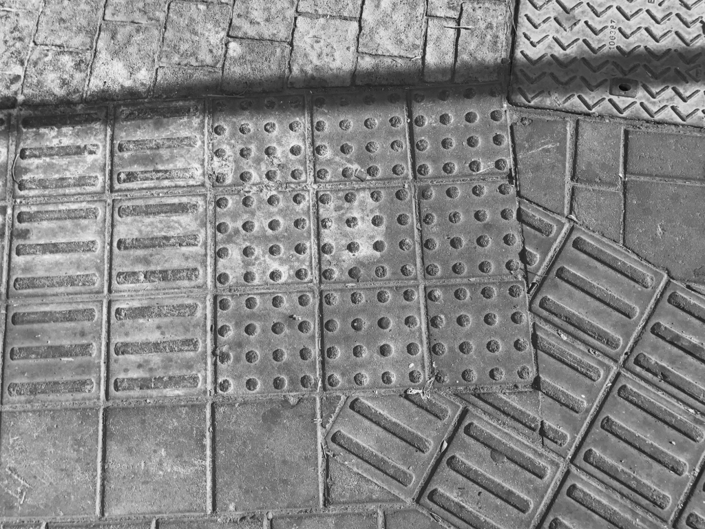
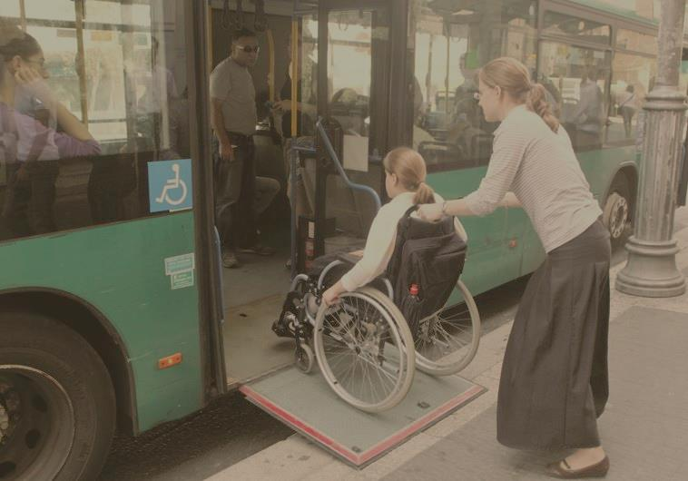
מרחב ציבורי ותח"צ

Slide 15
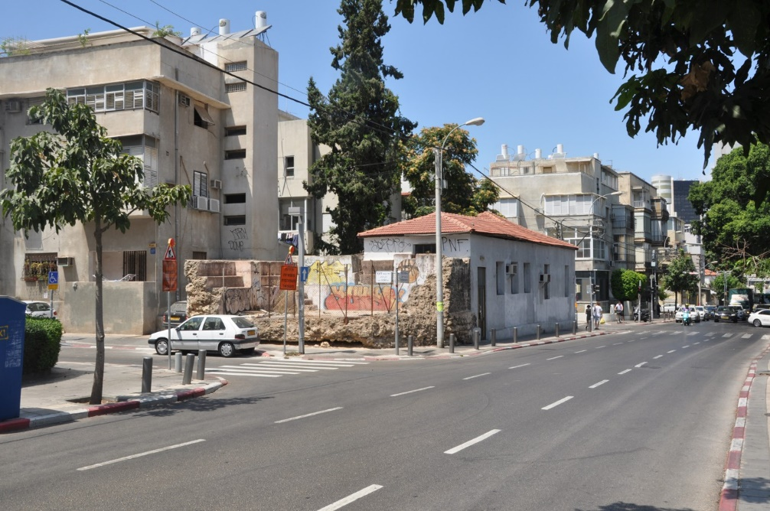
הנגשת מרחב ציבורי - אתגרים
תשתיות ישנות – חתך רחוב מוגבל
חריגות בניה / הפקעות
פינוי תשתיות – בזק, חברת חשמל
קונפליקטים: שבילי אופניים, מכשולים, תחנות אוטובוס – הכל באותו מרחב
Notes:
תל אביב היא עיר ישנה – רבים מהרחובות בה צרים, המדרכות לא תמיד רחבות מספיק והמעברים אינם מאפשרים הנגשה המלאה בכל מקום.
חריגות בניה מקשות על הרחבה ושינוי של חתך הרחוב וכמו כן יש קרקעות פרטיות שיש קושי להפקיע לטובת הציבור.
3. תשתיות שלא באחריות העירייה – עמודי חשמל, טלפון, ארונות סעף. לעתים נמצאים באמצע המדרכה או בפינת רחוב מסיבות היסטוריות.
4. קונפליקטים בשל ריבוי משתמשי דרך על קטע רחוב מוגבל – שביל אופניים, מדרכה להולכי רגל, תחנת אוטובוס, תמרורים. לקויי ראייה מתקשים לפלס את דרכם.

Slide 16
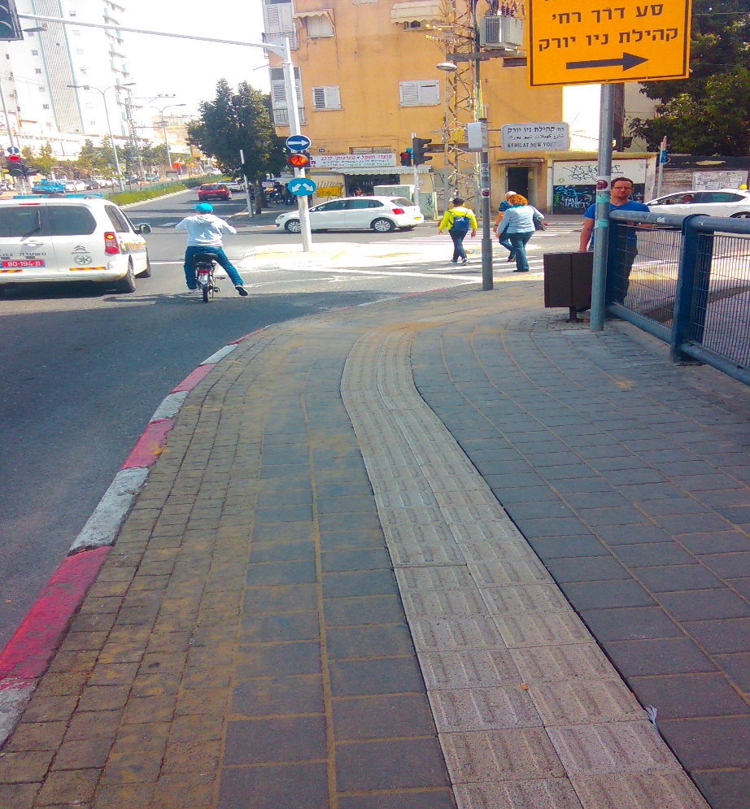
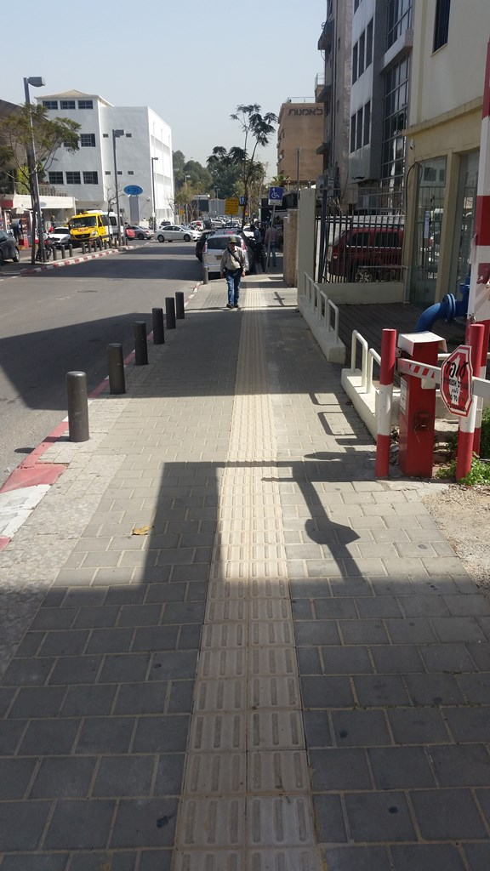
הנגשת מרחב ציבורי - ביצוע
הנגשה במרחב הציבורי – ביצוע אבן הולכה ללקויי ראיה
בוצע!
עמותת מגדל אור, דרך ההגנה 34
המרכז לעיוור, דוד חכמי 10
Notes:
ביצוע התאמות נגישות בהמשך לפניית המרכז לעיוור: אבן הולכה ללקויי ראייה מתחנות האוטובוסים בדרך בגין/הרכבת ועד למרכז לעיוור ברחוב דוד חכמי 10. עבודות הרכבת הקלה במקום פגעו בביצוע – בוצע תיקון.
ביצוע התאמות נגישות בהמשך לפניית עמותת מגדל אור: אבן הולכה ללקויי ראייה מתחנות האוטובוסים/רכבת ההגנה ועד למשרדי העמותה בדרך ההגנה 34.

Slide 17
תחבורה ציבורית - אתגרים
סתירה בין הנחיות משרד התחבורה לבין תקנות הנציבות במשרד המשפטים
הנציבות – על פי מספר האלמנטים באתר: כל תחנה עומדת בפני עצמה
משרד התחבורה – על פי תמרור 511: סימון אבן שפה באדום-צהוב. כל השטח הוא "תחנה" אחת.
Notes:
סתירה בין הנחיות משרד התחבורה לבין תקנות נציבות שוויון זכויות לאנשים עם מוגבלות:
על פי משרדת התחבורה כל תחנת אוטובוס מוגדרת כתחנה בפני עצמה ויש לסמן לה רחבת היערכות נפרדת ולהתייחס את השטח סביבה בנפרד.
על פי הנציבות כל השטח המסומן באבני שפה אדום-צהוב הוא תחנה אחת וכך יש להתייחס אליו.

Slide 18
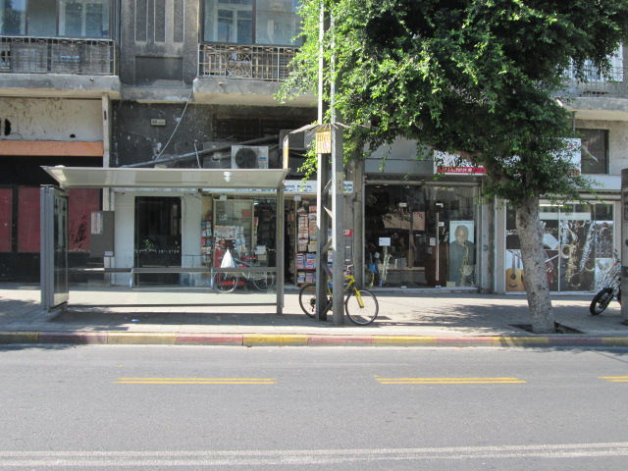
תחבורה ציבורית - אתגרים
מכשולים בסביבת תחנות האוטובוס
רחוב אלנבי
רחוב ארלוזורוב
Notes:
עצים, עמודי חשמל, ברזי כיבוי אש ואלמנטים אחרים הנמצאים בקרבת התחנה ואינם מאפשרים סימון רחבת היערכות ומעבר נגיש באורך שך 1.10 מ' המתחייב בתקנות.
לעתים לא ניתן לפנות את המכשול ואז יש צורך בפתרונות יצירתיים.
פתרונות אפשריים:
העתקת סככת התחנה מספר מטרים קדימה או אחורה, אם מתאפשר.
הסבת התחנה לתחנת עמוד, סימון רחבת היערכות במקום בו עמדה הסככה והצבת ספסל המתנה.

Slide 19
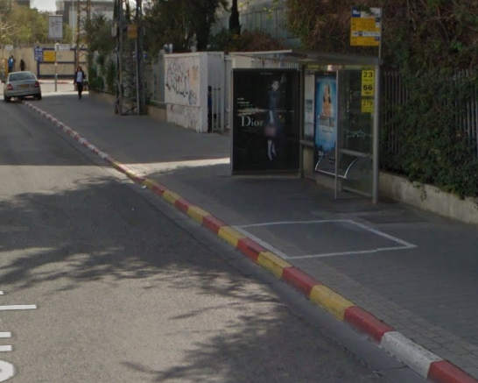
תחבורה ציבורית - ביצוע
בוצע!
באחריות הרשות המקומית:
ביצוע דרך נגישה ע"פ תקן 1918 בקטעי רחוב אשר קיימים בהם תחנות אוטובוס
באחריות מפעילי התח"צ:
ביצוע שילוט מתאים כגון ברייל ומדבקות עם כיתוב מוגדל ללקויי ראיה
דרך השלום
רחוב המסגר
Notes:
פרויקט הנגשת תחנות אוטובוס – סימון רחבת היערכות, פינוי מכשולים בקרבת התחנה, הנגשת קטעי רחוב בסביבת התחנה – בוצע על פי תקנות הנציבות לשוויון זכויות לאנשים עם מוגבלות. כל סככה היא תחנה נפרדת וסומנה לה רחבה נפרדת.
שילוט בולט עם כיתוב מוגדל ושילוט מתכתי בכתב ברייל – באחריות מפעיל התח"צ. בוצע ברוב התחנות.

Slide 20
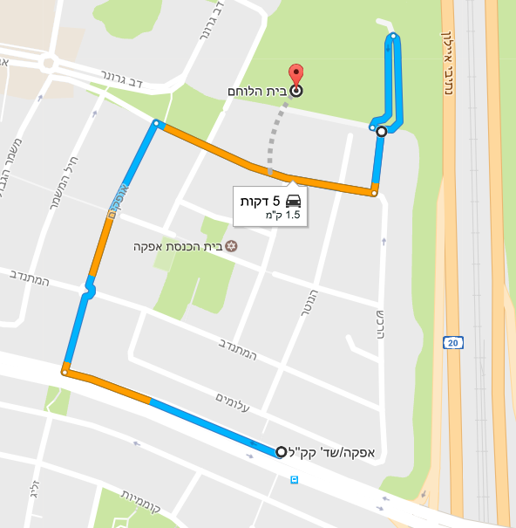
תחבורה ציבורית
בית הלוחם, תל אביב – אין קו אוטובוס שמגיע למקום
פתרונות אפשריים:
קו מיניבוס ייעודי ומונגש
חלופה של אחד מהקווים הקיימים (6, 24, 33, 49, 95, 121, 575)
בעיות:
התנגדות תושבים
מורכבות תשתיתית – רחובות ללא מוצא, מדרכות צרות, אין מקום לתחנה
מסלול אפשרי
Notes:
מחסור בקו אוטובוס לבית הלוחם תל אביב: על רחוב קק"ל עוברים מספר קווי אוטובוס ואף אחד מהם לא נכנס לתוך השכונה. באי בית הלוחם, חלקם הגדול אנשים עם מוגבלות, נאלצים ללכת מרחק של כ-750 מטר מתחנת האוטובוס אל בית הלוחם.
נבחנו שני פתרונות:
קו מיניבוס ייעודי שיגיע עד פתח המוסד
הארכה של אחד הקווים הקיימים העוברים ברחוב קק"ל בשעות הפעילות של המוסד, דרך רחובות אופקים ושמואל ברקאי.
ועד השכונה מתנגד נחרצות למעבר של קו אוטובוס/מיניבוס בשכונה (מנהלת הרובע מצדדת בעמדת ועד השכונה)
רחובות השכונה צרים, חלקם ללא מוצא, המדרכות צרות ולא מאפשרות מעבר נוח והקמת תחנה.

Slide 21
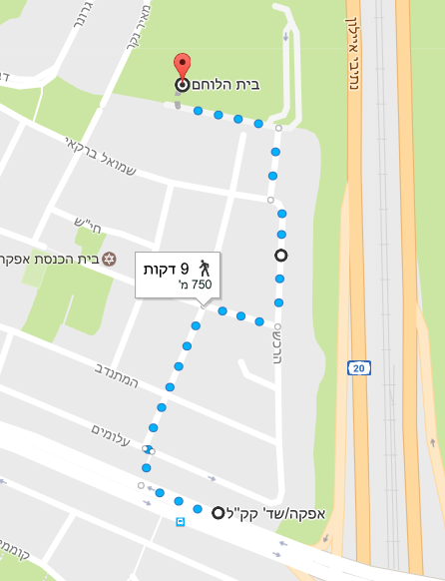
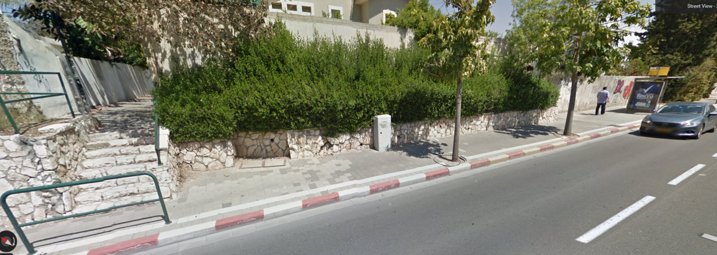
תחבורה ציבורית
בית הלוחם, תל אביב – מרחק מתחנת האוטובוס הקרובה כ-750 מטר ברגל; מעבר הולכי רגל אינו מונגש
מעבר הולכי רגל
תחנת אוטובוס
Notes:
מהתחנה קיים שביל מעבר להולכי רגל שמקצר את הדרך, אך הוא כולל מדרגות ואינו מאפשר מעבר לאנשים עם מוגבלות.

Slide 22
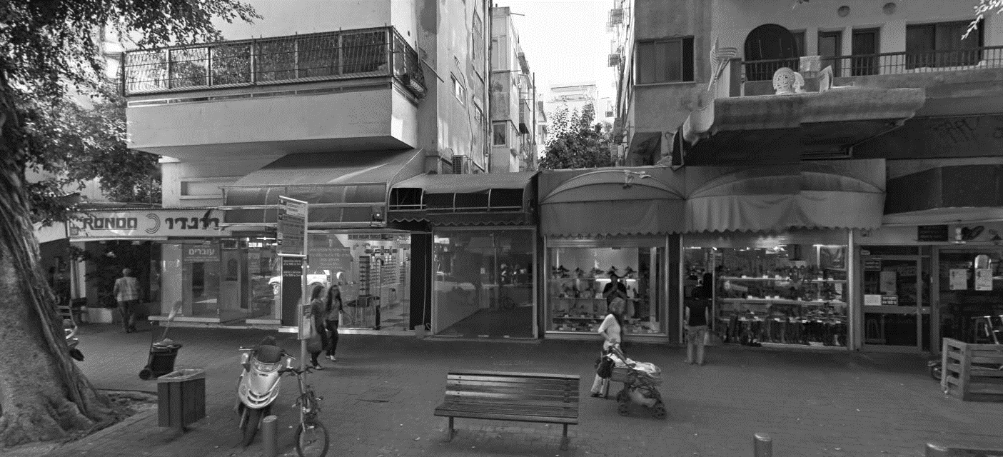
רישוי עסקים

Slide 23
רישוי עסקים - חובת ההנגשה
כל נכס, חנות או מקום הפתוח לציבור הרחב ומעניק לו שרות חייב להשלים את יישום תקנות הנגישות עד 1.11.2017
חובת ההנגשה:
שטחים ציבוריים ושטחים שאינם מושכרים – בעלי הנכס
שטחים מושכרים – השוכרים
שטחים מונציפאליים המובילים לגבול הנכס – הרשות המקומית
Notes:
הנגשת נכסים נדרשת מכל אדם או עסק שבבעלותו נכס. חובת הנגשת נכסים ועסקים מבדילה בין מקום חדש למקום קיים:
ההנגשה הנדרשת בהתאם למועד בקשת ההיתר- לפני או אחרי נובמבר 2009
מקום קיים - הנגשתם של נכסים של לפני נובמבר 20099 מתבצעת בהתאם לתקנות מבנה קיים (תקנות שוויון זכויות לאנשים עם מוגבלות (התאמות נגישות למקום ציבורי שהוא בניין קיים), תשע''ב 2011). מקום חדש - הנגשתם של נכסים של אחרי נובמבר 2009 מתבצעת בהתאם לתקנות הנגישות למבנה חדש (תקנות התכנון והבניה (בקשה להיתר, תנאיו ואגרות), תש"ל-1970, חלק ח'1, פרק א': בניין ציבורי חדש).
לוחות זמנים להנגשה:
100% מהמבנים חייבים להיות מונגשים עד ה- 1/11/2017.

Slide 24
רישוי עסקים - אתגרים
בעיות ביישום תקנות הנגישות בקרב בעלי עסקים:
אי שוויון בחוק כלפי בעלי עסקים – טעוני רישוי לעומת עסקים שאינם טעוני רישוי
אחריות כלפי היישום – מושתת על העירייה ולא על יועץ הנגישות
הנציבות – אכיפה והטלת סנקציות במקום הסברה, ליווי והדרכה
Notes:
בעיות ביישום תקנות הנגישות בקרב בעלי עסקים:
א. התניית רישיון העסק ביישום תקנות הנגישות חלה רק על עסקים טעוני רישוי שמהווים כ 20% בלבד מסך העסקים בעיר. לפיכך, הדבר יוצר אי שוויון כלפי בעלי העסקים כאשר טעוני הרישוי קורסים תחת הנטל וכלפי אלו שאינם טעוני רישוי לא ננקטת כל סנקציה.
ב. העירייה נדרשת לאשרר את אישור הנגישות שניתן לעסקים על ידי יועץ נגישות מוסמך. משום כך, היא נושאת באחריות כלפי יישום התקנות בכל מקרה שיש בעיה, ולא היועץ שחתום על אישור הנגישות.
ג. אין אחידות בתקנים, אין הסברה נכונה לבעלי העסקים, לא ברור להם איפה מתחילה ונגמרת האחריות שלהם, מה חשוב ומה לא, כיצד עושים זאת נכון. הנושא לא משווק בצורה חיובית כלל ונציבות שוויון זכויות לאנשים עם מוגבלות במשרד המשפטים עוסקת רק באכיפה במקום בהסברה.

Slide 25
רישוי עסקים - פתרונות
פתרונות אפשריים:
הארכת מועד השלמת ההנגשה לעסקים מעבר לנובמבר 2017
השוואת התנאים בין עסקים טעוני רישוי לבין עסקים שאינם טעוני רישוי
השארת האחריות כלפי העבודות בידי יועץ הנגישות
גזר לפני מקל – הסברה וליווי לבעלי עסקים במהלך התקופה
Notes:
פתרונות אפשריים ליישום תקנות הנגישות בקרב בעלי עסקים:
א. עסקים רבים, במיוחד עסקים קטנים מתקשים לעמוד בהוצאות הכרוכות ביישום התקנות במלואן – הארכת מועד השלמת העבודות תאפשר להם יותר מרווח נשימה ופריסה נוחה יותר של ההוצאות
ב. ביצוע התאמות נדרשות, בחקיקה או בהוראת שעה של משרד המשפטים להשוואת התנאים כך שיחולו על כל בעלי העסקים. אי התניית קבלת/חידוש רישיון עסק בביצוע הנגשה לעסק קיים
ב. השארת האחריות על עבודות הנגישות בידי היועץ/מהנדס שחתם ואישור את העבודה ולא בידי העירייה שמאשררת את חתימתו
ג. בעלי העסקים זקוקים לליווי וייעוץ בכל הנוגע לביצוע עבודות הנגשה – כיצד לעשות זאת נכון, סיוע וייעוץ מקצועי, ליווי לאורך התהליך - העסקים אינם צריכים להיות מטרה לקנסות וסנקציות על ידי הנציבות. המטרה צריכה להיות הנגשה. זה אינטרס של כולם.

Slide 26
מה הלאה?
החלטת בג"צ: כינוס שולחן עגול עם רשויות מוחלשות המתקשות לעמוד ביישום התקנות
שיתוף פעולה עם הנציבות – אכיפה סלקטיבית ברשויות מוחלשות עד למציאת פתרונות
בחינה משותפת ופתרון לקונפליקטים מובנים בין הנחיות של משרדי ממשלה שונים
Notes:
בג"צ קורא לרשויות המקומיות להתכנס יחד עם הגופים הרלוונטיים של מדינת ישראל לצורך מציאת פתרונות אופרטיביים, אם לא – יאפשר בית המשפט את חידוש העתירה.
הנציבות היא לא רק שוטר – תפקידה גם לסייע ולהדריך. יש לעבוד איתה בשיתוף פעולה כדי להגיע להבנות, גם בסקטור הציבורי וגם בסקטור הפרטי (עסקים)
הנחיות סותרות מקשות על היכולת לבצע, גם כאשר יש רצון ויש משאבים. ניסוח הנחיות אחידות וסנכרון בין משרדי הממשלה השונים (תחבורה, משפטים, פנים, חינוך, בריאות)

Slide 27
תודה על ההקשבה!

